Slide 1
ACTIVIDAD MEDIO MAYOR PRODUCCIÓN FONEMAS /p/, /m/, /m/
Semana 27 al 30 Abril

Slide 2
Fonemas
Importante!
Los sonidos de las letras se llaman fonemas
La letra se llama “be”, “pe”, “eme”, pero el fonema suena tal cual
/m/
/p/
/b/

Slide 3
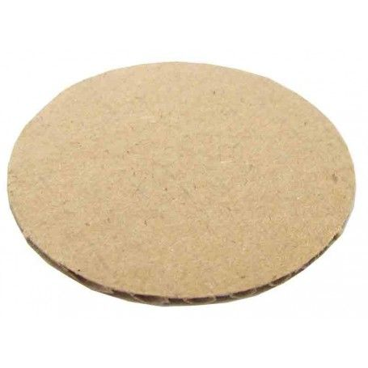
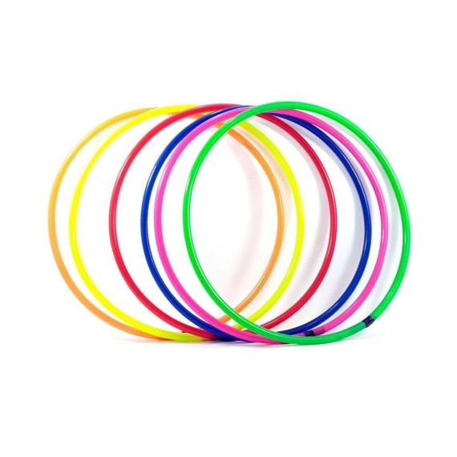
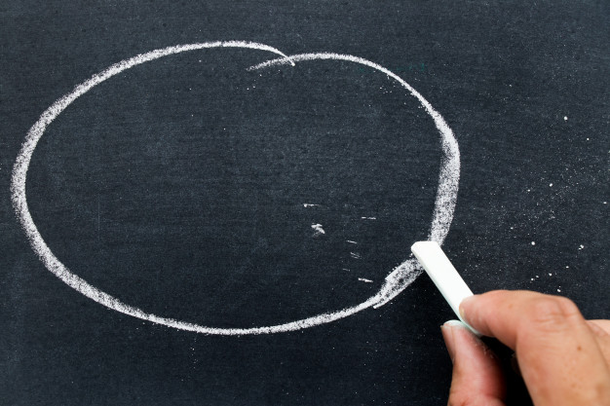
Los adultos deben preparar previamente el material a utilizar: “burbujas”.
Hacer burbujas recortando círculos de papel, cartulina, cartón, goma eva, (material encontrado en el hogar), también puede dibujarlos con tiza en piso.

Slide 4
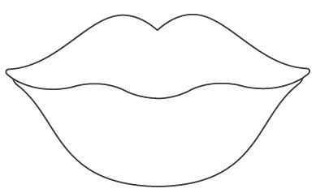
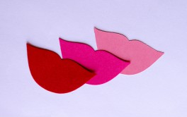
Luego preparar labios o besos de cartón, cartulina, goma eva, alambre, tiza, o lo que tenga disponible

Slide 5
Invitamos a los niños a saltar de burbuja en burbuja haciendo ruido como cuando se revientan (haciendo “explotar los labios) “’¡pah!” “¡bah!”.
¡Ahora vamos a jugar! Escucha bien! Vamos a saltar las burbujas, una a una y haremos este ruido cada vez que saltemos. Mira, asñi (el adulto lo hace primero”

Slide 6
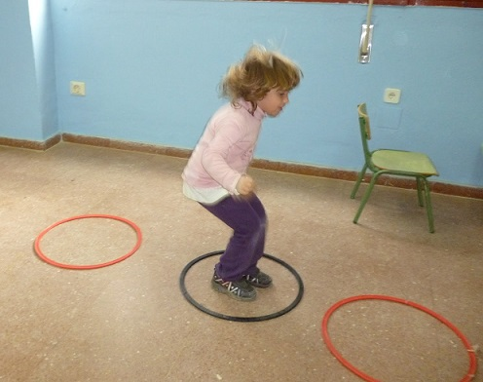
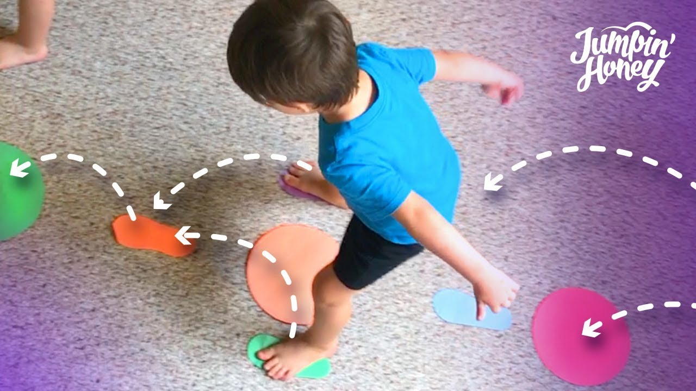

Slide 7
Luego hacemos lo mismo con los labios, pero esta vez imitando el sonido de un beso “¡mmmuá!. Al terminar los felicitamos e invitamos a sentarnos en el piso o cómodamente en una silla o sillón

Slide 8
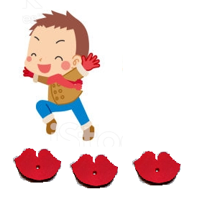

Slide 9
¡ Lo hiciste muy bien !Ahora escucha muy bien, vamos a ver un vídeo muy entretenido que se llama “la explosión” , mirémoslo con atención nos enseñará sobre los sonidos /m/, /p/ y /b/
(VÍDEO EN PÁGINA WEB)

Slide 10
¡Aprendamos el sonido /m/!
Escúchame y mírame bien! Haremos el sonido /m/
Ponemos los labios juntos y apretaditos y hacemos mmmmm
¡ Otra vez ! Mmmmm
Ahora hagamos /ma/, repite /ma/. Repite /me/ (luego sigan mi, mo, mu)

Slide 11
Otra vez.. Ahora no a uno, juntos!
ma
me
mi
mo
mu
mu
mo
mi
me
ma

Slide 12
mama
mame
muma
meme
memi
mome
mimi
mimo
mime
momo
momu
memo
mumu
muma
mamu

Slide 13
Ahora, tú solito (a), este botón suena ( ), ahora tú ¿cómo suena?
ma
me
mi
mo
mu
mu
mo
mi
me
ma

Slide 14
Ahora, tú solito (a), este botón suena ( ), ahora tú ¿cómo suena?
mama
mame
muma
meme
memi
mome
mimi
mimo
mime
momo
momu
memo
mumu
muma
mamu

Slide 15
LO HICISTE MUY BIEN !!!
(si lo desean pueden hacer una pausa de 5 a 10 minutos para luego seguir)

Slide 16
¡Aprendamos el sonido /b/!
Escúchame y mírame bien! Haremos el sonido /b/
Ponemos los labios juntos y algo sueltecitos y hacemos bbbbb , que nos hagan cosquillas en los labios
¡ Otra vez ! bbbbb
Ahora hagamos /ba/, repite /ba/. Repite /be/ (luego sigan bi, bo, bu)

Slide 17
Otra vez.. Ahora no a uno, juntos!
ba
be
bi
bo
bu
bu
bo
bi
be
ba

Slide 18
baba
babe
buba
bebe
bebi
bobe
bibi
bibo
bibe
bobo
bobu
bebo
bubu
buba
babu

Slide 19
Ahora, tú solito (a), este botón suena ( ), ahora tú ¿cómo suena?
ba
be
bi
bo
bu
bu
bo
bi
be
ba

Slide 20
Ahora, tú solito (a), este botón suena ( ), ahora tú ¿cómo suena?
baba
babe
buba
bebe
bebi
bobe
bibi
bibo
bibe
bobo
bobu
bebo
bubu
buba
babu

Slide 21
LO HICISTE MUY BIEN !!!
(si lo desean pueden hacer una pausa de 5 a 10 minutos para luego seguir)

Slide 22
¡Aprendamos el sonido /p/!
Escúchame y mírame bien! Haremos el sonido /p/
Ponemos los labios juntos y haremos una explosión con ellos, así /p/
¡ Otra vez ! p p p p
Ahora hagamos /pa/, repite /pa/. Repite /pe/ (luego sigan pi, po, pu)

Slide 23
Otra vez.. Ahora no a uno, juntos!
pa
pe
pi
po
pu
pu
po
pi
pe
pa

Slide 24
papa
pape
pupa
pepe
pepi
pope
pipi
pipo
pipe
popo
popu
pepo
pupu
pupa
papu

Slide 25
Ahora, tú solito (a), este botón suena ( ), ahora tú ¿cómo suena?
pa
pe
pi
po
pu
pu
po
pi
pe
pa

Slide 26
Ahora, tú solito (a), este botón suena ( ), ahora tú ¿cómo suena?
papa
pape
pupa
pepe
pepi
pope
pipi
pipo
pipe
popo
popu
pepo
pupu
pupa
papu

Slide 27
LO HICISTE MUY BIEN !!!
Ahora veamos el vídeo
“palo, pelo, pilo” para
divertirnos y bailar

